Slide 1

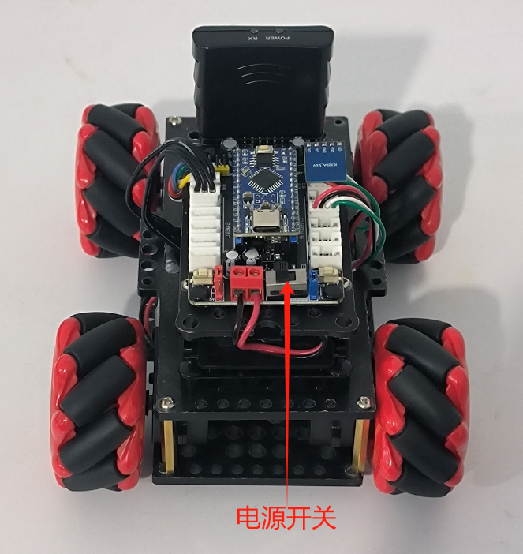
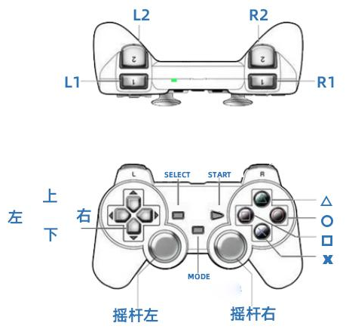
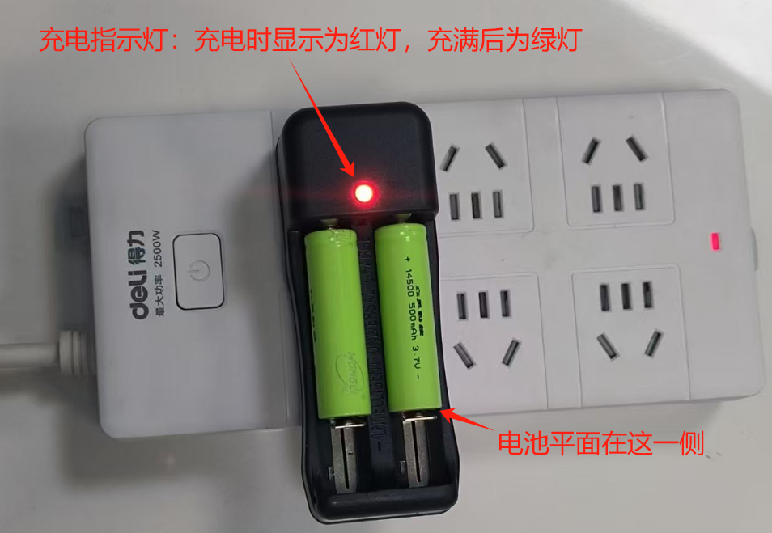
智能车套件-C3小车
快速上手指南
第一步：上电
1. 拨动控制板上的电源开关上电，
听到嘀嘀嘀响三声代表开机成功。
第二步：功能测试
使用PS2手柄进行小车的功能测试：
1. 将2节7号电池装到手柄中；
2. 打开手柄开关（将开关拨到ON那一侧即为打开手柄开关）
手柄和接收器上的指示灯闪烁代表在等待配对中；配对成功后指示灯长亮。
3. 切换至红灯模式（红绿灯都亮即为红灯模式），MODE按键可切换红绿灯模式。
4. 按对应按键或推动摇杆即可控制小车，手柄按键和摇杆对应功能如下所示：
左摇杆按下为左平移
右摇杆按下为右平移
左摇杆前推可控制左侧车轮前进，左摇杆后推可控制左侧车轮后退
右摇杆前推可控制右侧车轮前进，右摇杆后推可控制右侧车轮后退
SELECT按键用于切换智能功能：
按一下，响一声，代表进入循迹功能（沿着3cm左右粗黑线走），
再按一下，响两声，代表进入自由避障（遇到障碍物自动左转），
再按一下停止，
依次循环。
START按键：复位/停止（也可停止智能功能）
第三步：关于充电
将控制板从小车上盖板上取下来，然后从控制板底部的电池盒中将电池取出来，卡到充电器上（注意电池方向，如右图所示），再将充电器插到插排上充电即可（充电指示灯在充电时显示红灯，充满后显示为绿灯）。
注意事项
1、产品拿到手先试一下上述功能，保证硬件到手是完好的再继续使用，如有问题，请立即联系客服处理。
2、充电时注意电池方向不要放错了。
3、手柄开机状态下若长时间未操作会自动休眠，可以通过START键或MODE键激活。

